Slide 1

第1章 Qt概述
1.1
什么是Qt
1.2
Qt 5的安装
1.3
Qt 5开发步骤及实例

Slide 2
1.1 什么是Qt
Qt是一个跨平台的C++图形用户界面应用程序框架。它为应用程序开发者提供建立艺术级图形用户界面所需的所有功能。它是完全面向对象的，很容易扩展，并且允许真正的组件编程。
Qt支持的平台有：
Windows—XP、Vista、Win7、Win8、Win2008；
UNIX/X11—Linux、Sun Solaris、HP-UX、Compaq Tru64 UNIX、IBM AIX、SGI IRIX、FreeBSD、BSD/OS和其它很多X11平台；
Macintosh—Mac OS X；
Embedded—有帧缓冲（framebuffer）支持的嵌入式Linux平台、Windows CE；

Slide 3
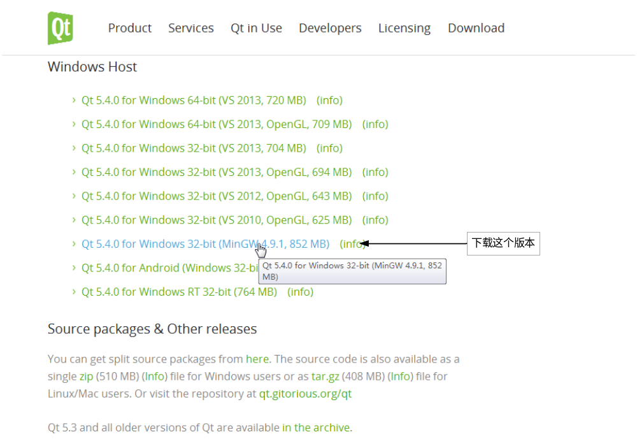
1.2 Qt 5的安装
1.2.1 下载Qt 5
下载地址：http://www.qt.io/download-open-source/，下载页面如图1.1所示。

Slide 4
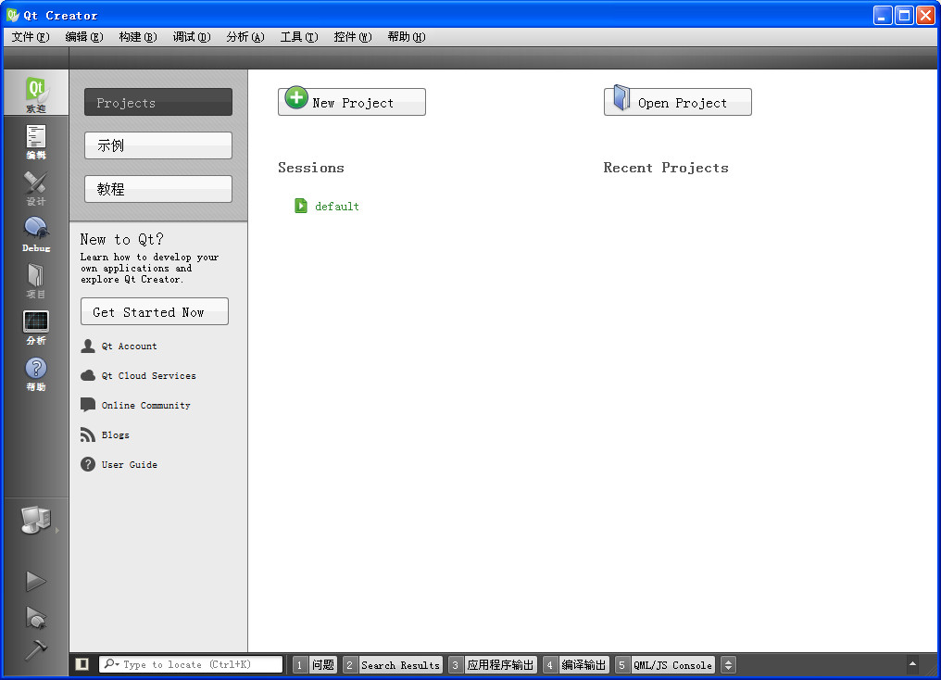
1.2.2 运行Qt 5 Creator
点击运行Qt Creator，出现欢迎界面，如图1.2所示。

Slide 5
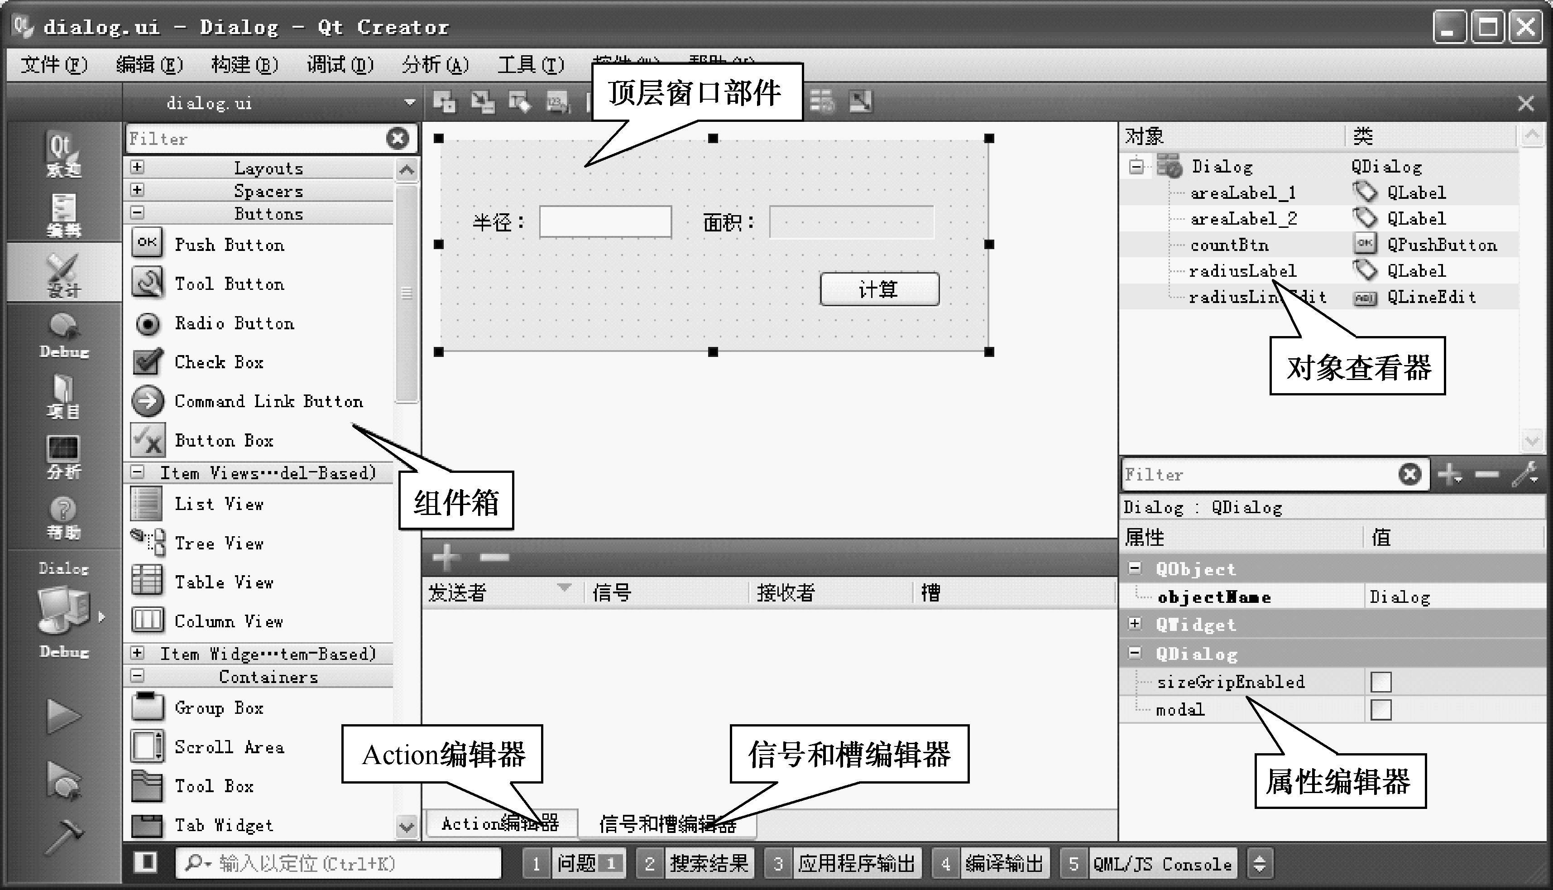
1.2.3 Qt 5开发环境
Qt Designer的界面如图1.3所示。

Slide 6
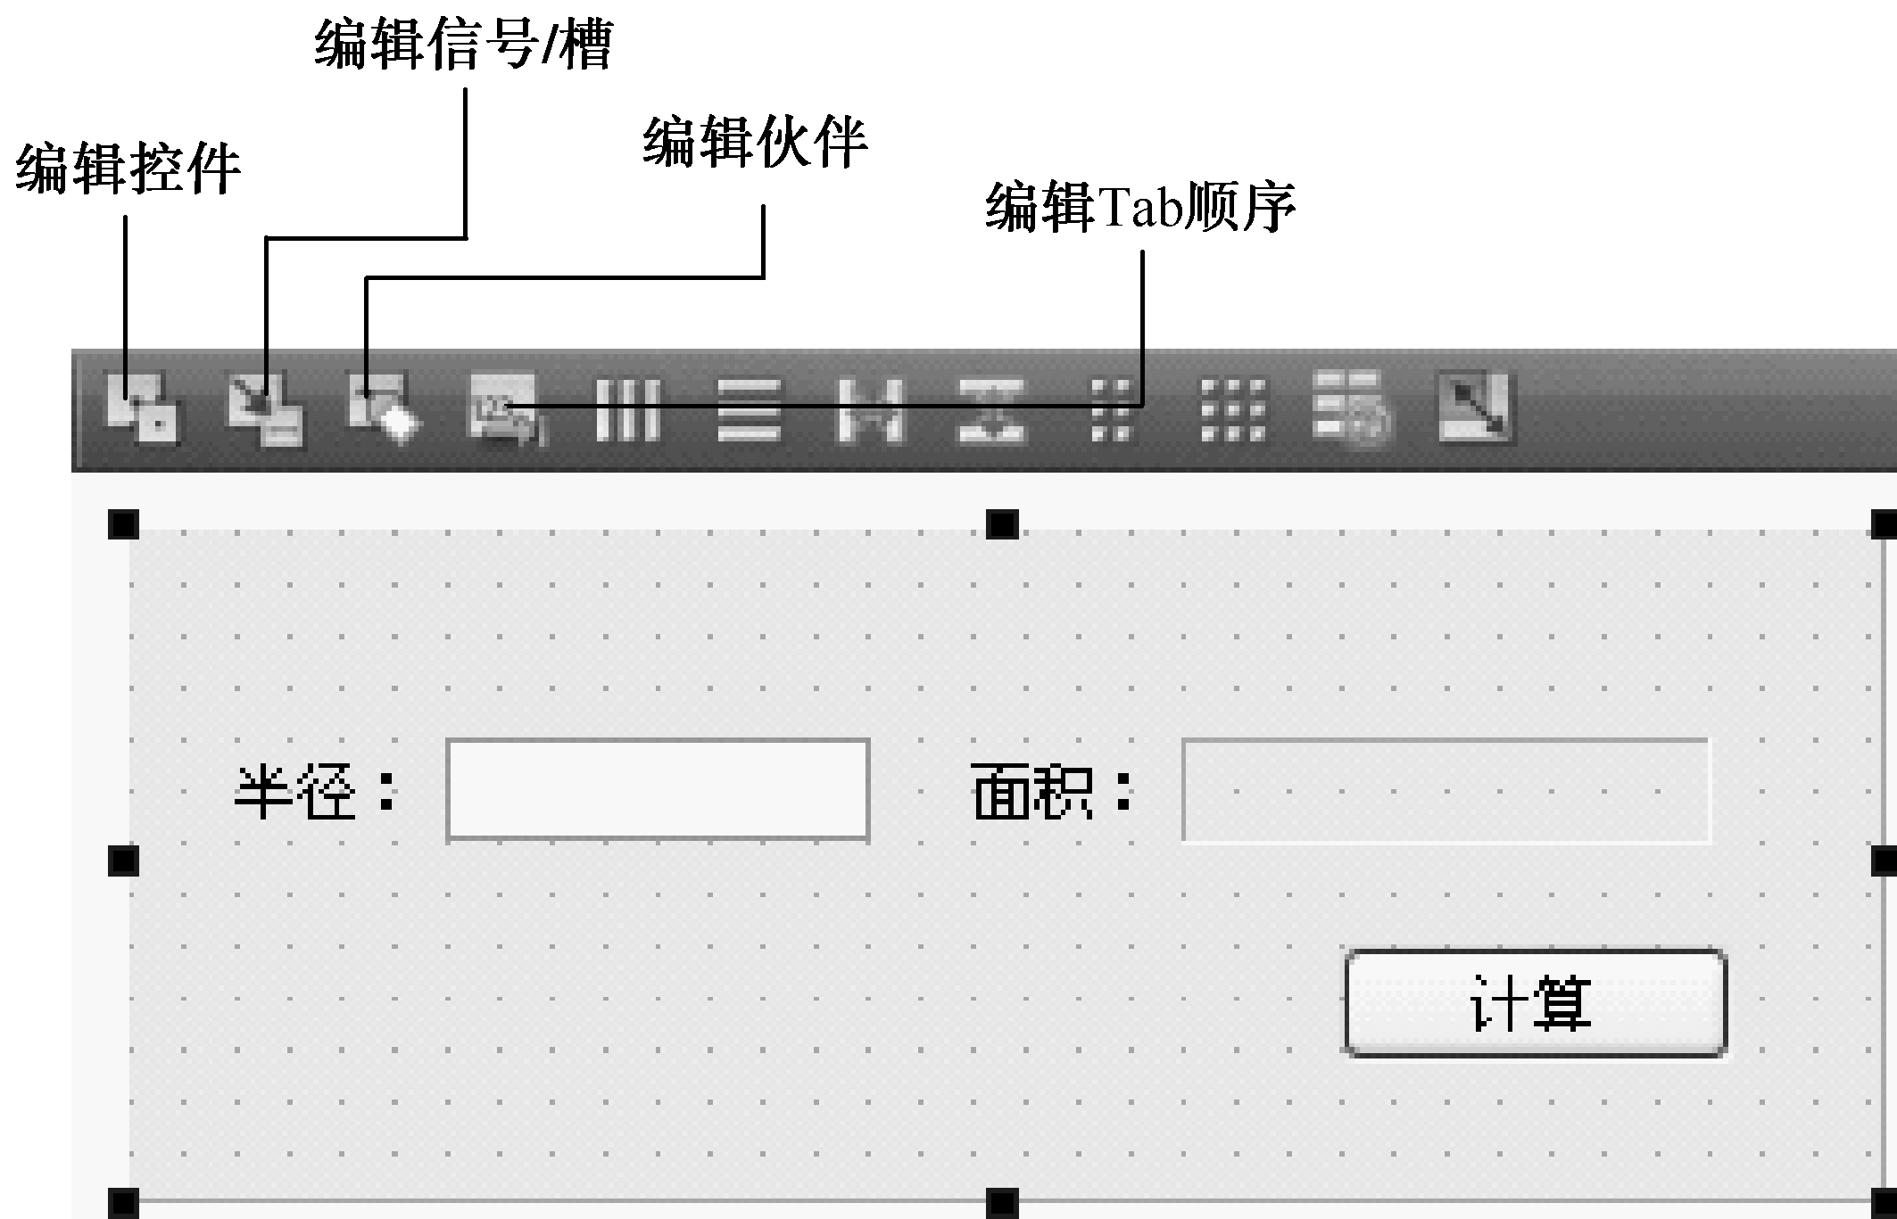
1.2.3 Qt 5开发环境
进入Qt设计器主界面后，看到的中间部分（如图1.4所示）就是将要设计的顶层窗口部件（顶层窗口部件是其他子窗口部件的载体）。

Slide 7
1.2.3 Qt 5开发环境
选中或取消“控件”→“视图”→“锁定”，可以使编辑工具固定或悬浮于设计器中。
● 对象查看器（Object Inspector）：列出了界面中所有窗口部件，以及各窗口部件的父子关系和包容关系。
● 属性编辑器（Property Editor）：列出了窗口部件可编辑的属性。
● Action编辑器（Action Editor）：列出了为窗口部件设计的QAction动作，通过“添加”或“删除”按钮可以新建一个可命名的QAction动作或删除指定的QAction动作。
● 信号和槽编辑器（Signal/Slot Editor）：列出了在Qt设计器中关联的信号和槽，通过双击列中的对象或信号/槽，可以进行对象的选择和信号/槽的选择。
● 控件编辑模式（Edit Widgets）：可以在Qt设计器中添加GUI窗口部件并修改它们的属性和外观。
● 信号/槽编辑模式（Edit Signal/Slots）：可以在Qt设计器中的窗口部件上关联Qt已经定义好的信号和槽。
● 伙伴编辑模式（Edit Buddy）：可以在Qt设计器中的窗口部件上建立QLabel标签和其他窗口部件的伙伴关系。
● Tab编辑模式（Edit Tab Order）：可以在Qt设计器中的窗口部件上设置Tab键在窗口部件上的焦点顺序。

Slide 8
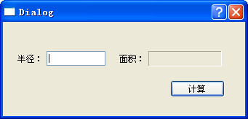
1.3 Qt 5开发步骤及实例
下面以完成计算圆面积功能这一简单例子来介绍一下Qt开发程序的流程，其中涉及Qt应用程序用户界面中的事件关联操作内容——信号和槽机制（Signal&Slot）。
【例】（简单） 实现的功能：当用户输入一个圆的半径后，可以显示计算后的圆的面积值。运行效果如图1.5所示。

Slide 9
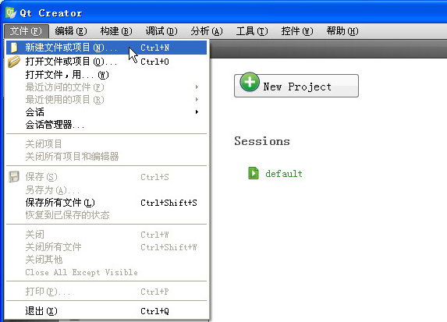
1.3.1 设计器Qt 5 Designer实现
1．界面设计
步骤如下。
（1）单击运行Qt Creator，进入欢迎界面（前图1.2）。单击“文件”→“新建文件或项目...”命令，创建一个新的工程，如图1.6所示。

Slide 10
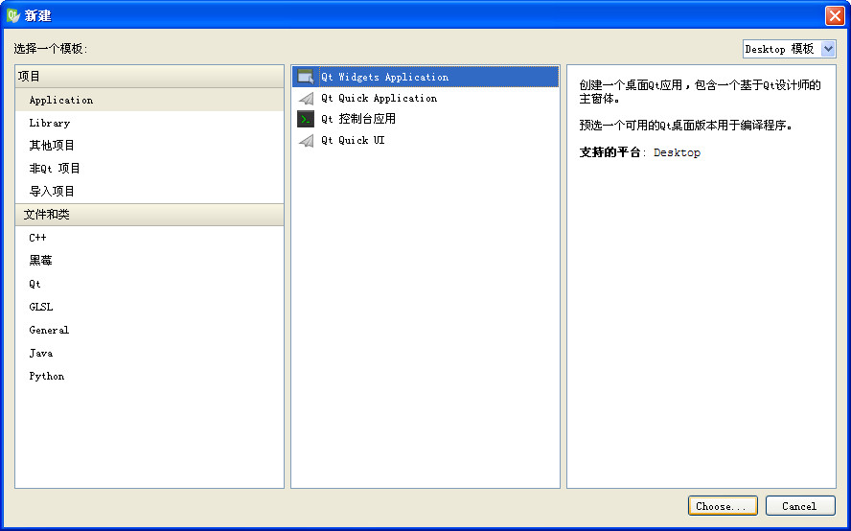
1.3.1 设计器Qt 5 Designer实现
（2）单击选择项目“Application”→“Qt Widgets Application”选项，单击“Choose...”按钮，进入下一步。
编程者需要创建什么样的工程就选择相应的工程选项即可。例如，“Qt控制台应用”选项是创建一个基于控制台的工程。这里因为需要建立一个桌面应用程序，所以选择“Qt Widgets Application”，如图1.7所示。

Slide 11
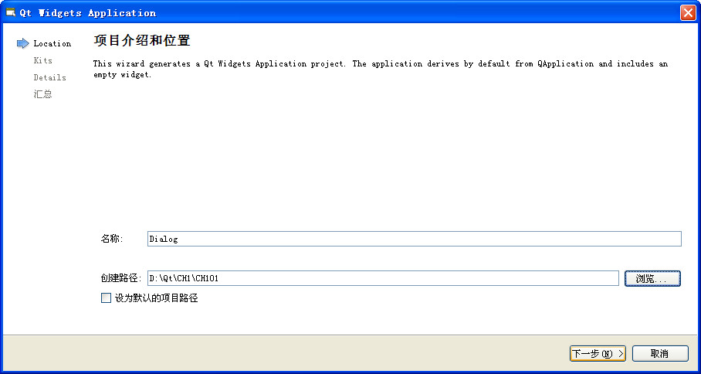
1.3.1 设计器Qt 5 Designer实现
（3）选择保存项目的路径并定义自己项目的名字。注意，保存项目的路径中不能有中文字。项目命名没有大小写要求，依据个人习惯命名即可。这里将项目命名为Dialog，保存路径为D:\Qt\CH1\CH101，如图1.8所示。

Slide 12
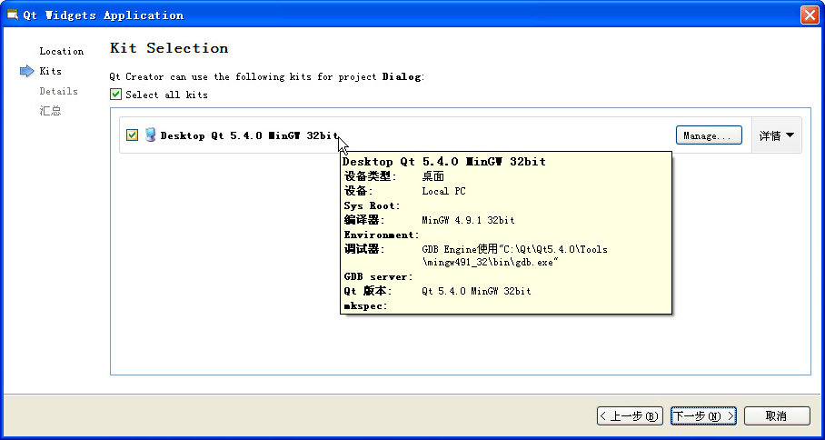
1.3.1 设计器Qt 5 Designer实现
（4）弹出“Kit Selection”（选择构建套件）界面，系统默认已指定C++的编译器和调试器，如图1.9所示，直接单击“下一步”按钮进入下一步骤即可。

Slide 13
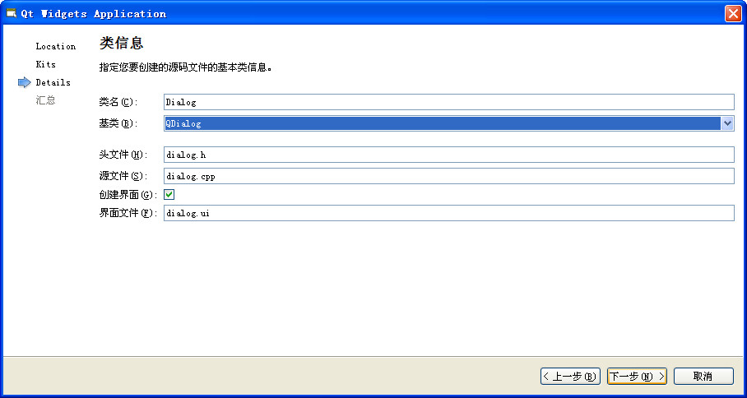
1.3.1 设计器Qt 5 Designer实现
（5）根据实际需要，选择一个“基类”。这里选择QDialog对话框类作为基类，这时“类名”、“头文件”、“源文件”及“界面文件”都出现默认的文件名。默认选中“创建界面”复选框，表示需要采用自带的界面设计器来设计界面，否则需要利用代码完成界面的设计，如图1.10所示。

Slide 14
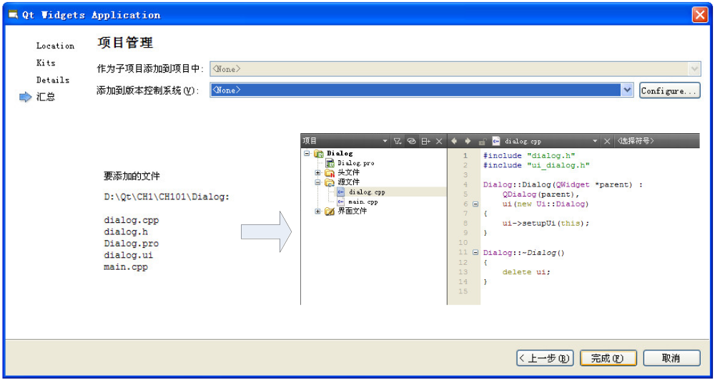
1.3.1 设计器Qt 5 Designer实现
（6）单击“完成”按钮完成创建，相应的文件自动加载到文件列表中，如图1.11所示。

Slide 15
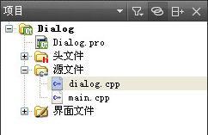
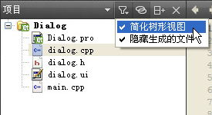
1.3.1 设计器Qt 5 Designer实现
文件列表中的文件自动分类显示，如图1.12（a）所示，各个文件包含在文件夹中，单击文件夹前面的“ ”图标可以显示该文件夹下的文件；而单击文件夹前面的“ ”图标则可隐藏该文件夹下的文件。单击中间灰色一列工具栏中的过滤符号（ ）后，弹出一个下拉列表，勾选“简化树形视图”则切换到简单的文件列表，如图1.12（b）所示。

Slide 16
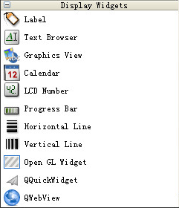
1.3.1 设计器Qt 5 Designer实现
（7）双击dialog.ui，进入界面设计器Qt Designer编辑状态，开始进行设计器（Qt Designer）编程。
拖曳控件容器栏的滑动条，在最后的Display Widgets容器栏（图1.13）中找到Label标签控件，拖曳三个此控件到中间的编辑框中；

Slide 17
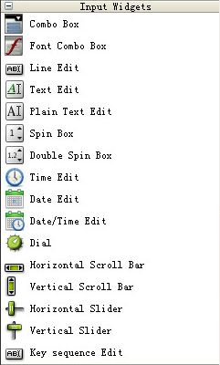
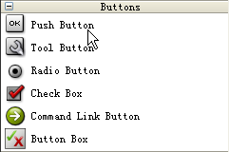
1.3.1 设计器Qt 5 Designer实现
同样，在Input Widgets容器栏（图1.14）中找到LineEdit文本控件，拖曳此控件到中间的编辑框中，用于输入半径值；在Buttons容器栏（图1.15）中找到PushButton按钮控件，拖曳此控件到中间的编辑框中，用于提交响应单击事件。

Slide 18
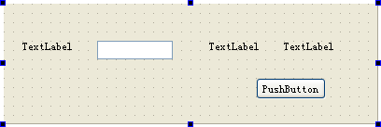
1.3.1 设计器Qt 5 Designer实现
调整各控件的位置，单击编辑框的空白处使编辑框处于被选中状态，拖曳右下角的小方框，调整整个框架的大小，直至调整到适当大小为止，调整后的布局如图1.16所示。

Slide 19
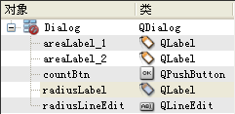
1.3.1 设计器Qt 5 Designer实现
下面将修改拖曳到编辑框中的各控件的属性，如图1.17所示，各控件属性见表1.1。
Class | text | objectName
QLabel | 半径： | radiusLabel
QLineEdit |  | radiusLineEdit
QLabel | 面积： | areaLabel_1
QLabel |  | areaLabel_2
QPushButton | 计算 | countBtn

Slide 20
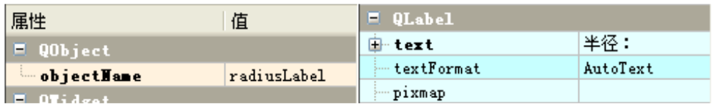
1.3.1 设计器Qt 5 Designer实现
其中，修改控件Text值的方法有如下两种。
● 直接双击控件本身即可修改。
● 在Qt Designer设计器的属性栏中修改，如修改表示半径的Label标签，如图1.18所示。

Slide 21
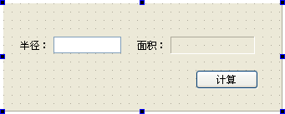

1.3.1 设计器Qt 5 Designer实现
最后，修改areaLabel_2的“frameShape”为Panel；“frameShadow”为Sunken，如图1.19所示。最终效果如图1.20所示。

Slide 22

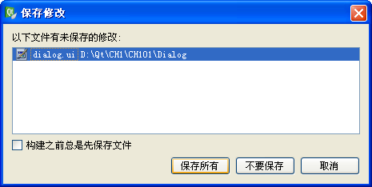
1.3.1 设计器Qt 5 Designer实现
下面单击左下角的运行按钮（ ）或者使用组合键【Ctrl+R】运行程序，这时系统提示是否保存，单击“保存所有”按钮，如图1.21所示。

Slide 23
1.3.1 设计器Qt 5 Designer实现
2．编写相应的计算圆面积代码
首先简单认识一下Qt编程环境。找到文件列表中自动添加的main.cpp文件，如图1.12所示。每个工程都有一个执行的入口函数，此文件中的main()函数就是此工程的入口。下面详细介绍一下main()函数的相关内容：
#include "dialog.h" //(a)
#include <QApplication> //(b)
int main(int argc, char *argv[]) //(c)
{
QApplication a(argc, argv); //(d)
Dialog w; //创建一个对话框对象
w.show(); //(e)
return a.exec(); //(f)
}

Slide 24
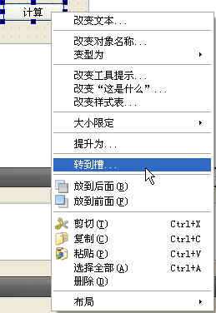
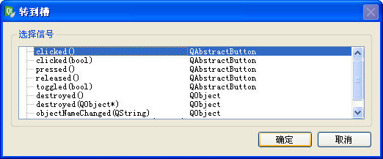
1.3.1 设计器Qt 5 Designer实现
方式1：在LineEdit文本框内输入半径值，然后单击“计算”按钮，则在areaLabel_2中显示对应的圆面积。编写代码步骤如下。
（1）在“计算”按钮上单击鼠标右键，在弹出的下拉菜单中选择“转到槽...”命令，如图1.22所示。在弹出的对话框中选择“clicked()”信号，如图1.23所示。

Slide 25
1.3.1 设计器Qt 5 Designer实现
（2）进入dialog.cpp文件中按钮单击事件的槽函数on_countBtn_clicked()。信号与槽连接的具体说明参照本书后面提供的知识点链接部分。在此函数中添加如下代码：
void Dialog:: on_countBtn_clicked()
{
bool ok;
QString tempStr;
QString valueStr=ui->radiusLineEdit->text();
int valueInt=valueStr.toInt(&ok);
double area=valueInt*valueInt*PI; //计算圆面积
ui->areaLabel_2->setText(tempStr.setNum(area));
}
（3）在此文件开始处添加以下语句：
const static double PI=3.1416;
定义全局变量PI。

Slide 26
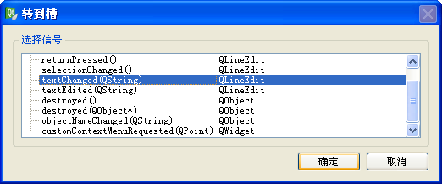
1.3.1 设计器Qt 5 Designer实现
方式2：在LineEdit内输入半径值，不需要单击按钮触发单击事件，直接就在areaLabel_2中显示圆面积。编写代码步骤如下。
（1）在“LineEdit”编辑框上单击鼠标右键，在弹出的下拉菜单中选择“转到槽...”菜单项，在弹出的对话框中选择“textChanged(QString)”信号，如图1.24所示。

Slide 27
1.3.1 设计器Qt 5 Designer实现
（2）单击“确定”按钮，进入dialog.cpp文件中的文本编辑框，改变值内容事件的槽函数on_radiusLineEdit_textChanged(const QString &arg1)。在此函数中添加如下代码：
void Dialog::on_radiusLineEdit_textChanged(const QString &arg1)
{
bool ok;
QString tempStr;
QString valueStr=ui->radiusLineEdit->text();
int valueInt=valueStr.toInt(&ok);
double area=valueInt*valueInt*PI; //计算圆面积
ui->areaLabel_2->setText(tempStr.setNum(area));
}

Slide 28
1.3.2 代码实现简单实例
下面采用编写代码的方法来实现计算圆面积的功能，见代码CH102。具体步骤如下。
（1）首先创建一个新工程。创建过程和本书1.3.1节中的第（1）～（6）步相同，只是在第（3）步中，项目命名为Dialog且保存路径为D:\Qt\CH1\CH102，在第（5）步中，取消“创建界面”复选框的选中状态。

Slide 29
1.3.2 代码实现简单实例
（2）在上述工程的dialog.h中添加如下加黑代码：
class Dialog : public QDialog
{
Q_OBJECT
public:
Dialog(QWidget *parent = 0);
~Dialog();
private:
QLabel *label1,*label2;
QLineEdit *lineEdit;
QPushButton *button;
};
此时要在文件最开始加入头文件：
#include <QLabel>
#include <QLineEdit>
#include <QPushButton>

Slide 30
1.3.2 代码实现简单实例
（3）在dialog.cpp 中添加如下代码：
Dialog::Dialog(QWidget *parent)
: QDialog(parent)
{
label1=new QLabel(this);
label1->setText(tr("请输入圆的半径："));
lineEdit=new QLineEdit(this);
label2=new QLabel(this);
button=new QPushButton(this);
button->setText(tr("显示对应圆的面积"));
QGridLayout *mainLayout=new QGridLayout(this);
mainLayout->addWidget(label1,0,0);
mainLayout->addWidget(lineEdit,0,1);
mainLayout->addWidget(label2,1,0);
mainLayout->addWidget(button,1,1);
}
其中，QGridLayout *mainLayout=new QGridLayout(this)用于布局管理器，将所有控件的位置固定。

Slide 31
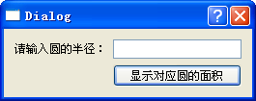
1.3.2 代码实现简单实例
（4）在此文件一开始添加头文件：
#include <QGridLayout>
运行结果如图1.25所示。

Slide 32
1.3.2 代码实现简单实例
方式1: 在LineEdit文本框内输入所需圆的半径值，单击“显示对应圆的面积”按钮后，在label2中显示相对应的圆的面积值。
（1）打开dialog.h文件，在类构造函数和控件成员声明后，添加如下加黑代码：
class Dialog : public QDialog
{
... ...
QPushButton *button;
private slots:
void showArea();
};

Slide 33
1.3.2 代码实现简单实例
（2）打开dialog.cpp 文件，在构造函数中添加如下加黑代码：
Dialog::Dialog(QWidget *parent)
: QDialog(parent)
{
... ...
mainLayout->addWidget(button,1,1);
connect(button,SIGNAL(clicked()),this,SLOT(showArea()));
}
（3）在showArea()中实现显示圆面积功能，代码如下：
void Dialog::showArea()
{
bool ok;
QString tempStr;
QString valueStr=lineEdit->text();
int valueInt=valueStr.toInt(&ok);
double area=valueInt*valueInt*PI;
label2->setText(tempStr.setNum(area));
}

Slide 34
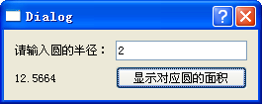
1.3.2 代码实现简单实例
（4）在此文件开始处添加全局变量：
const static double PI=3.1416;
（5）在LineEdit中输入圆半径值，单击“显示对应圆的面积”按钮后，在label2中显示圆面积值，如图1.26所示。

Slide 35
1.3.2 代码实现简单实例
方式2：在LineEdit文本框中输入所需圆的半径值后，不必单击“显示对应圆的面积”按钮，直接在label2中显示圆的面积值。操作步骤和方式1相同，只是在上述第（2）步骤中，添加的代码修改为如下加黑代码：
Dialog::Dialog(QWidget *parent)
: QDialog(parent)
{
... ...
mainLayout->addWidget(button,1,1);
connect(lineEdit,SIGNAL(textChanged(QString)),this,SLOT(showArea()));
}

